Slide 1

Deliberação democrática em ampla escala:
Criando capacidades deliberativas em escolas brasileiras
Profa. Dra. Rousiley Maia
Congresso do Futuro
Mesa: Democracia representativa no mundo digital 1 / 22

Slide 2
Tópicos
Contexto das Teorias e das Práticas Deliberativas
Desafios Contemporâneos
Projeto: Criando Capacidades Deliberativas em Escolas Brasileiras
Profa. Dra. Rousiley Maia (UFMG)
Deliberação democrática em ampla escala 2 / 22

Slide 3
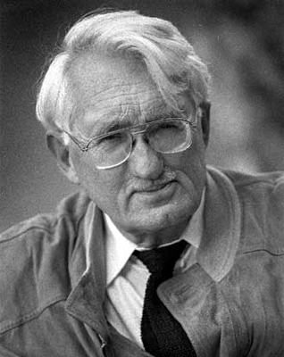
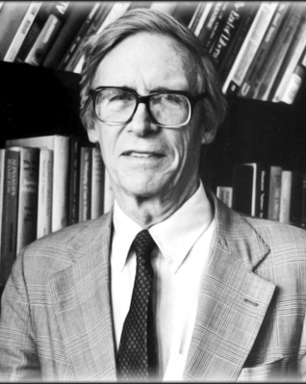
Democracia Deliberativa
Jürgen Habermas
John Rawls
Profa. Dra. Rousiley Maia (UFMG)
Deliberação democrática em ampla escala 3 / 22

Slide 4
Democracia deliberativa
Republicanismo Cívico
Democracia Participativa
Estado fazer avançar interesses dos cidadãos
Tomar decisões de modo eficaz
Legitimidade ao conjunto de regras
Princípios da Deliberação
Profa. Dra. Rousiley Maia (UFMG)
Deliberação democrática em ampla escala 4 / 22

Slide 5
Princípios normativos da Deliberação
Argumentação e considerações refletidas
Inclusão de todos afetados ou concernidos
Igualdade entre participantes
Interação livre, respeitosa entre participantes
Ausência de restrição de tópicos
Possibilidade de rever decisões
Profa. Dra. Rousiley Maia (UFMG)
Deliberação democrática em ampla escala 2 / 22

Slide 6
Fases
Sistema deliberativo
Iniciativas empíricas
Controvérsias normativas
Profa. Dra. Rousiley Maia (UFMG)
Deliberação democrática em ampla escala 2 / 22

Slide 7
Experiências de deliberação em mini-públicos
 | Júris de cidadãos | Células de planejamento | Conferências de consenso | Deliberative Polls | Assembleias de cidadãos
Autor | Crosby (EUA, 1971) | Dienel (Alemanha, 1970-80) | Conselho de Tecnologia da Dinamarca (1987) | James Fishkin (EUA, 1994) | Gordon Gibson (Canadá, 2002)
Participantes | 12-26 | 100-500 | 10-18 | 100-500 | 103-160
Encontros | 4-5 dias | 4-5 dias | 7-8 dias | 2-3 dias | 20-30 dias
Seleção | Aleatória | Aleatória | Aleatória + auto inclusão | Aleatória | Aleatória + auto inclusão
Atividades | Instrução e deliberação |  |  |  | Instrução, consulta e deliberação
Resultados | Relatório de posição coletiva | Pesquisas de opinião + Relatório de posição coletiva | Relatório de posição coletiva | Pesquisa de opinião | Recomendações para políticas públicas
Encaminhamento de proposta | Instituições promotoras e media de massa |  | Órgãos legislativos e media de massa | Instituições promotoras e media de massa | Governo e referendo popular
Fonte: Elstub, 2014
Profa. Dra. Rousiley Maia (UFMG)
Deliberação democrática em ampla escala 7 / 22

Slide 8
Experiências de deliberação em mini-públicos
Da Tabela 1 esenho | Seleção | Escopo | Língua | Resultados
ECC09 | aberta/aleatória | nacional | separadas | construção de propostas
Europolis | aleatória | transnacional | várias línguas | survey
Agora |  | transnacional |  | construção de propostas
Ideal EU | direcionada | nacional | separadas | construção de propostas
Your Voice | aberta | transnacional | separadas | comentários individuais
Futurum | aberta | transnacional | várias línguas | comentários individuais
Fonte: Smith, 2013
Profa. Dra. Rousiley Maia (UFMG)
Deliberação democrática em ampla escala 8 / 22

Slide 9
Experiências de deliberação online
Iniciativa | Design Experimental | Modalidade discursiva | Tempo
Projeto Diálogo Eletrônico (USA | Online | Texto | Longo prazo, instantânea
Projeto Deliberativo Daum (Coréia) | Online | Texto | Médio prazo, assíncrona
Fórum de Tecnologia de cidadãos (USA) | Online x presencial | Texto | Rodada única, instantânea
Experimento de Min (USA) | Online x presencial | Fala | Rodada única, instantânea
Projeto Ágora Virtual (USA) | Online x presencial | Fala | Médio prazo, instantânea
Projeto Política Virtual (USA) | Online x presencial | Texto e fala | Rodada única, instantânea
Deliberative Polls Online (USA) | Online x presencial | Fala | Médio prazo, instantânea
Deliberação e Engajamento na Internet (UK) | Online | Texto | Rodada única, assíncrona
Debate Demos em Hamburgo (Alemanha) | Online | Texto | Médio prazo, assíncrona
Experimento NCCR (Suíça) | Online | Texto | Rodada única, instantânea
Fonte: Strandberg & Grölund, 2014
Profa. Dra. Rousiley Maia (UFMG)
Deliberação democrática em ampla escala 10 / 22

Slide 10
Desafios
Esfera Institucional Formal
Esfera Civica
Mini-públicos
Inclusão
Vontade política
Julgamento refletido
Accountability
Transparência
Profa. Dra. Rousiley Maia (UFMG)
Deliberação democrática em ampla escala 2 / 22

Slide 11
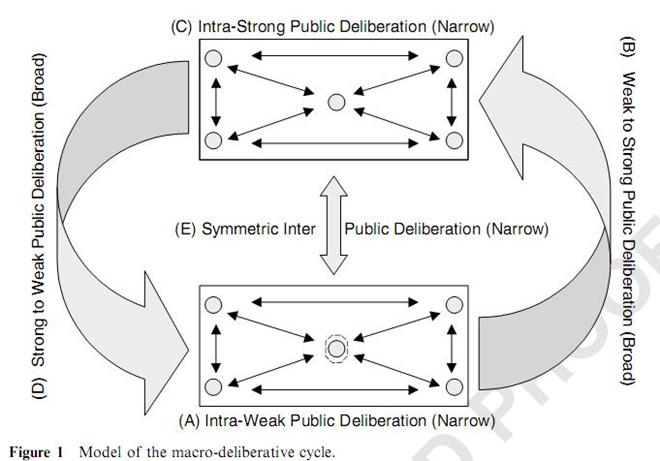
3ª fase: Sistema Deliberativo
Fonte: Neblo, 2005
Profa. Dra. Rousiley Maia (UFMG)
Deliberação democrática em ampla escala 11 / 22

Slide 12
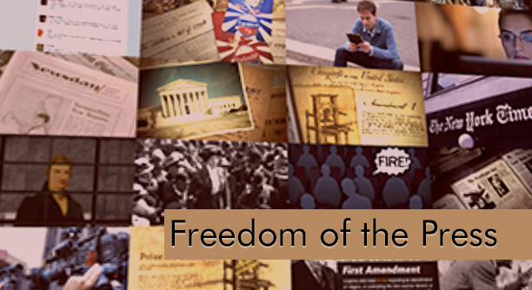
Experiências de Educação para Deliberação
Deliberating in a Democracy:
  http://www.deliberating.org/
National Issues Forums:
  https://www.nifi.org/en/home
Liq
Annenberg Classroom
Profa. Dra. Rousiley Maia (UFMG)
Deliberação democrática em ampla escala 16 / 22

Slide 13


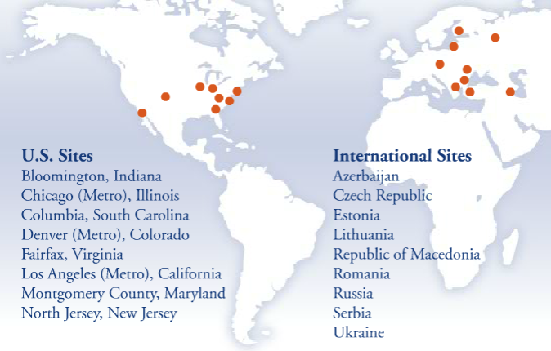
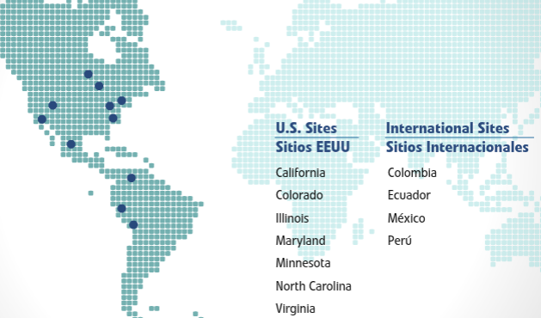
Experiências de Educação para Deliberação
Profa. Dra. Rousiley Maia (UFMG)
Deliberação democrática em ampla escala 16 / 22

Slide 14
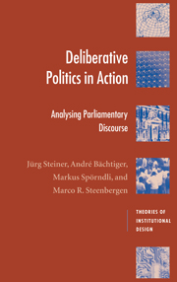
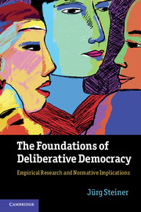
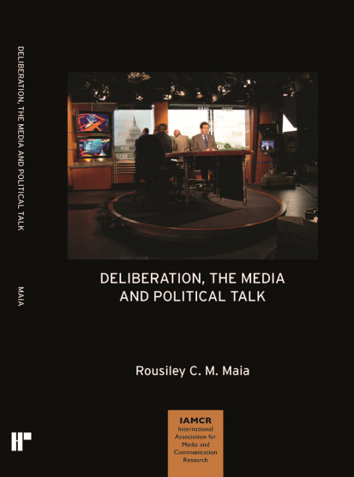
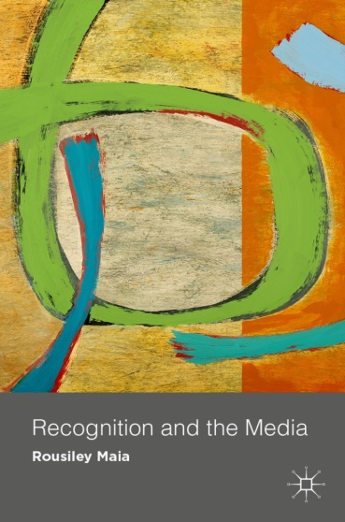

Criando capacidades deliberativas
Deliberation Across Deeply Divided Societies: Transformative Moments
Cambridge University Press
J. Steiner, M.Jaramillo,
R. Maia; S. Mameli
Jürg Steiner
(UNC & Univ. de Berna)
Rousiley Maia
(UFMG)
Profa. Dra. Rousiley Maia (UFMG)
Deliberação democrática em ampla escala 13 / 22

Slide 15
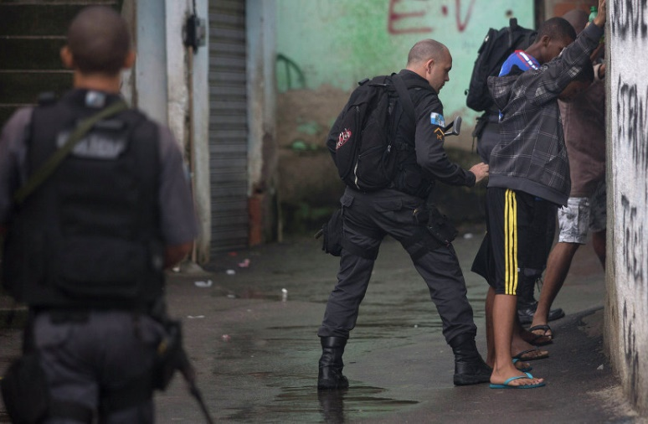
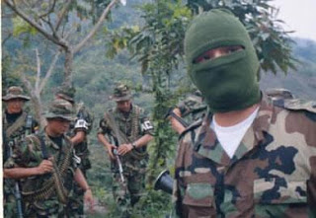
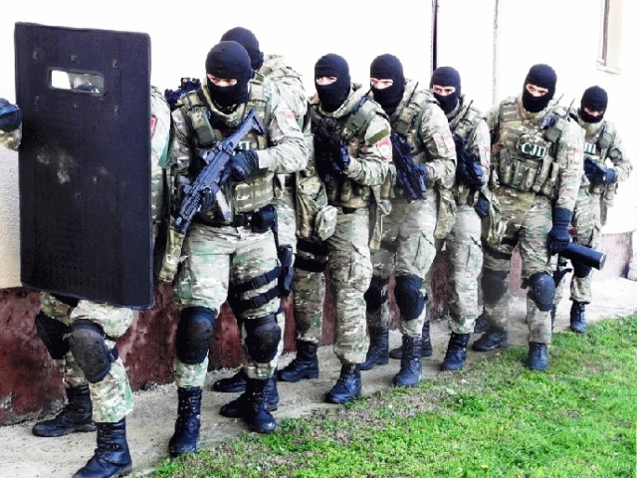
Grupos profundamente divididos
Brasil
Colômbia
Srebrenica (Bosnia-Herzegovina)
Profa. Dra. Rousiley Maia (UFMG)
Deliberação democrática em ampla escala 14 / 22

Slide 16
Momentos Transformativos da Deliberação (DTM)
Variáveis
Razões
Líderes
Silêncio
Humor
sarcasmo
Histórias
Profa. Dra. Rousiley Maia (UFMG)
Deliberação democrática em ampla escala 2 / 22

Slide 17
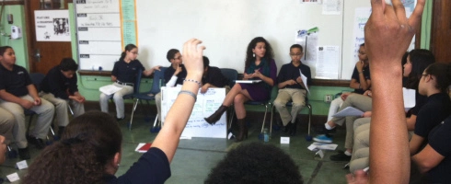
Criando capacidades deliberativas em escolas brasileiras
Profa. Dra. Rousiley Maia (UFMG)
Deliberação democrática em ampla escala 2 / 22

Slide 18
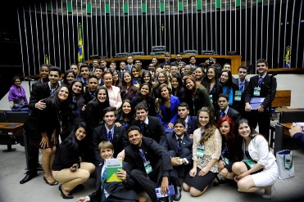
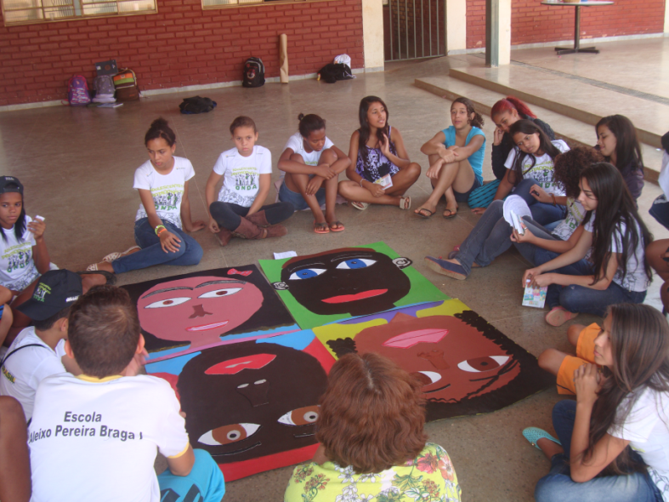
Experiências de Educação para Participação Cívica no Brasil
Parlamento Jovem Brasileiro
(Câmara dos Deputados)
Adolescentes Protagonistas
(Onda/ Inesc)
Profa. Dra. Rousiley Maia (UFMG)
Deliberação democrática em ampla escala 17 / 22

Slide 19
Aprendizagem das capacidades deliberativas
Ensinamentos sobre Deliberação
Valores, Princípios Comportamentos
Professores, Estudantes
Workshops
Práticas deliberação, Grupos de discussão
Estudantes
Mini públicos
Práticas de deliberação
Estudantes, Comunidade
Profa. Dra. Rousiley Maia (UFMG)
Deliberação democrática em ampla escala 18 / 22

Slide 20
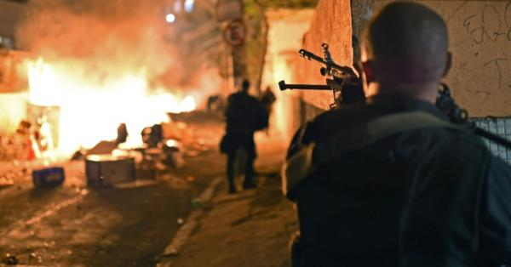
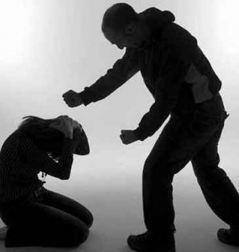
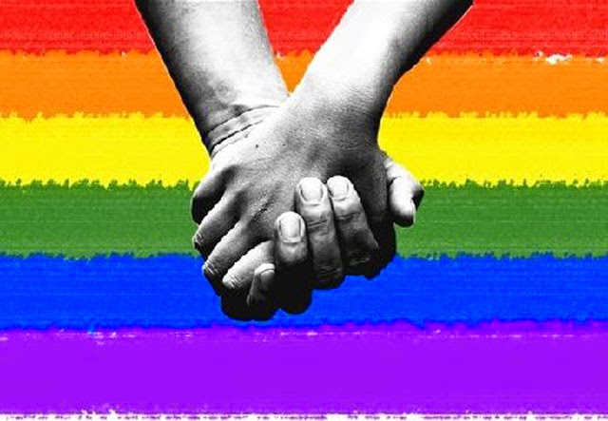
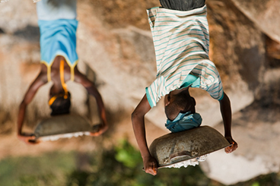
Temas sensíveis – Projetos de Lei
Profa. Dra. Rousiley Maia (UFMG)
Deliberação democrática em ampla escala 19 / 22

Slide 21
Uso de
Tecnologias
Digitais
Ensinamentos
Banco de dados
Workshops
Filmagem das experiências
Blogs, Redes sociais
Mini públicos
Blogs, Redes sociais
Questionários pré/pós-debate
Grupos de Controle
Material didático DTM
Profa. Dra. Rousiley Maia (UFMG)
Deliberação democrática em ampla escala 20 / 22

Slide 22
Legacy
Website
Avaliação do impacto
Grupos de controle
Questionários
Produção de material para multiplicar experiência
Material didático multimídia
Relatos em Blogs e redes sociais
Educação e transferência de conhecimento
E-book
Parcerias com Secretarias de Educação
Profa. Dra. Rousiley Maia (UFMG)
Deliberação democrática em ampla escala 21 / 22

Slide 23
Obrigada!
rousiley@fafich.ufmg.br

